Slide 1
«Воинский эшелон» в пирографии
Частное общеобразовательное учреждение
«Школа-интернат №7
среднего общего образования открытого акционерного общества
«Российские железные дороги»
Автор: Москалев Артем,
ученик 2 класса «Б»
Руководитель:
Смирнова Марина Сергеевна

Slide 2
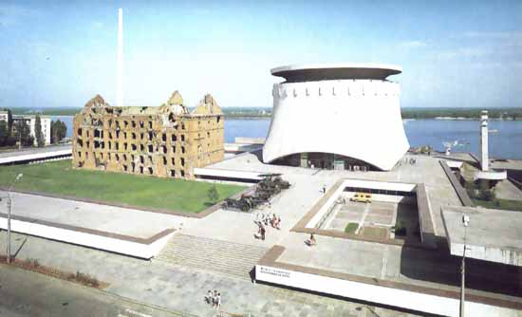
Государственный историко-мемориальный музей-заповедник "Сталинградская битва"

Slide 3
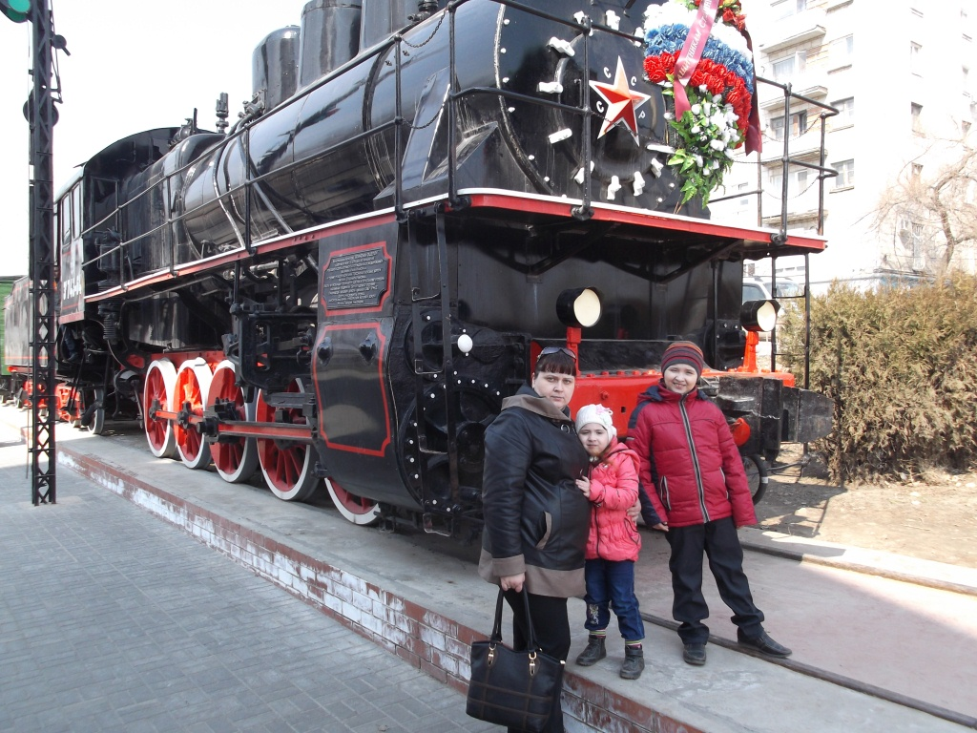
Мемориальный комплекс
«Воинский эшелон»

Slide 4
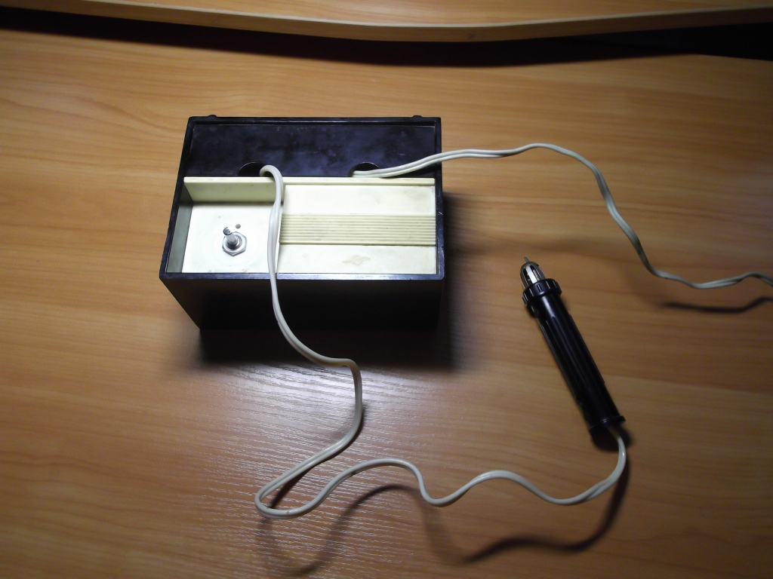
Электровыжигатель

Slide 5
Цель: изготовление сувенира выжиганием
по дереву.
Задачи:
1) изучить специальную литературу;
2) познакомиться с техникой работы с прибором для выжигания;
3) выполнить выжигание эскиза мемориального комплекса «Воинский эшелон»;
4) развивать свои творческие способности.

Slide 6
Планирование работы над проектом:
Подготовительный этап:
сбор информации о технике выжигания по дереву;
изучение правил пользования прибором для выжигания;
изучение инструкции безопасности по работе с выжигательным прибором;
выбор эскиза;
сбор информации о мемориальном комплексе «Воинский эшелон».
Практический этап:
подготовка материалов для выполнения работы;
изготовление сувенира.
Оформление и представление работ:
создание презентации;
защита проекта.
Рефлексивно-оценочный этап:
анализ полученных результатов.

Slide 7
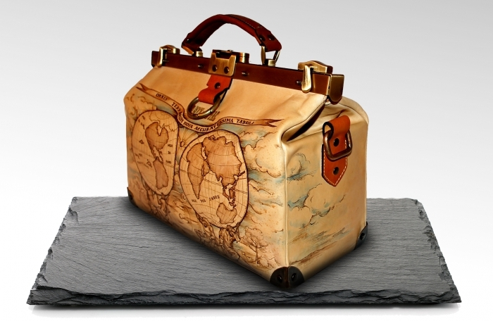
Пирография

Slide 8
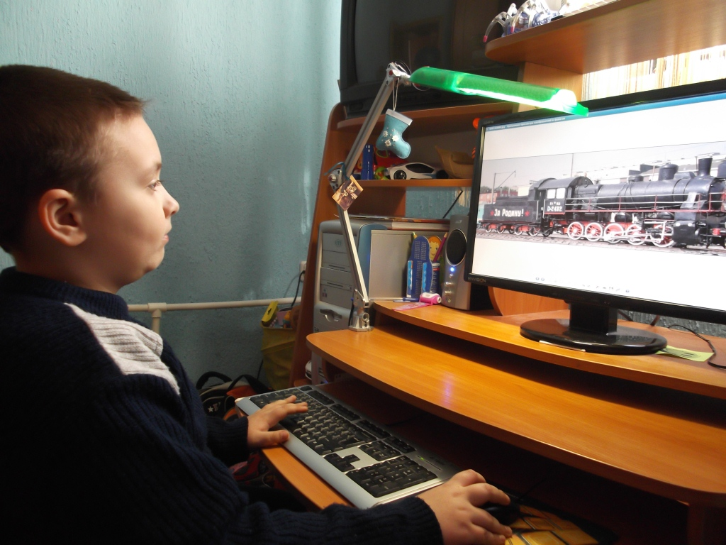
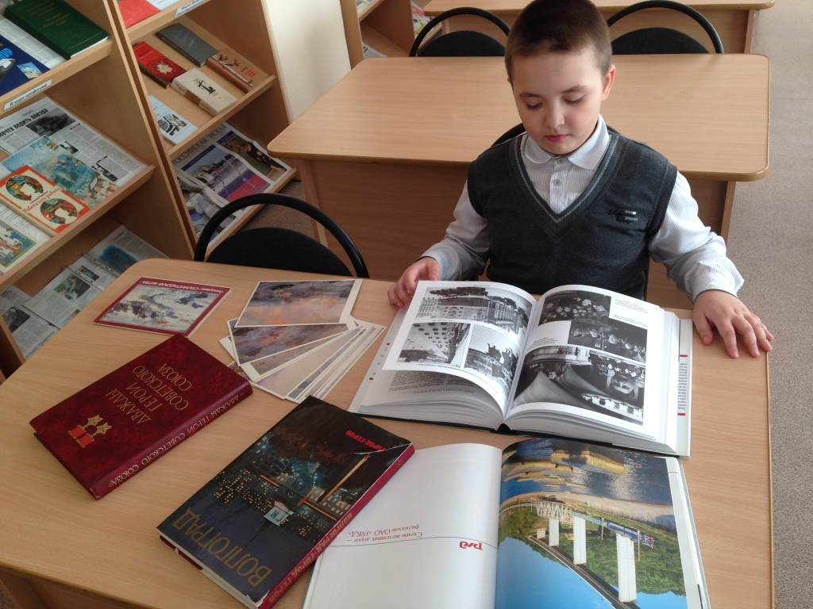
Выбор эскиза

Slide 9
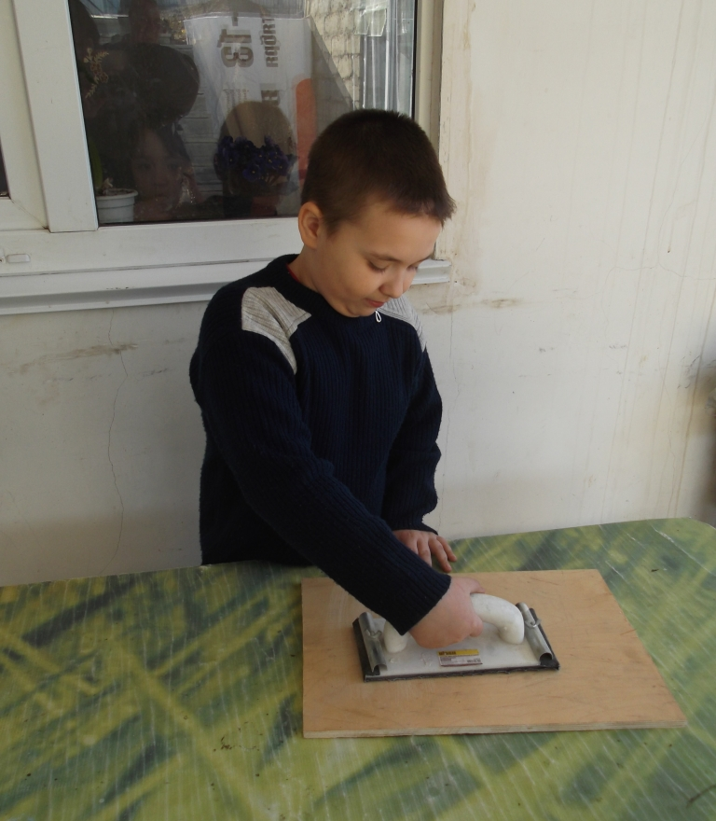
Работа закипела…

Slide 10
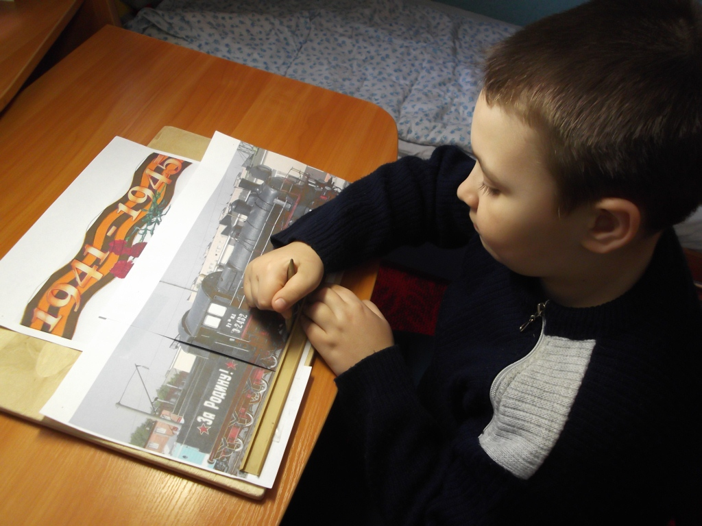
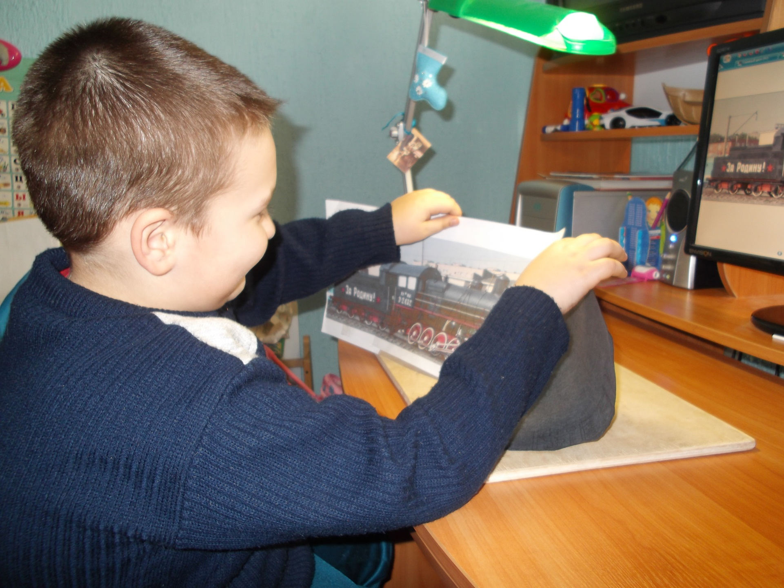
Создание эскиза

Slide 11
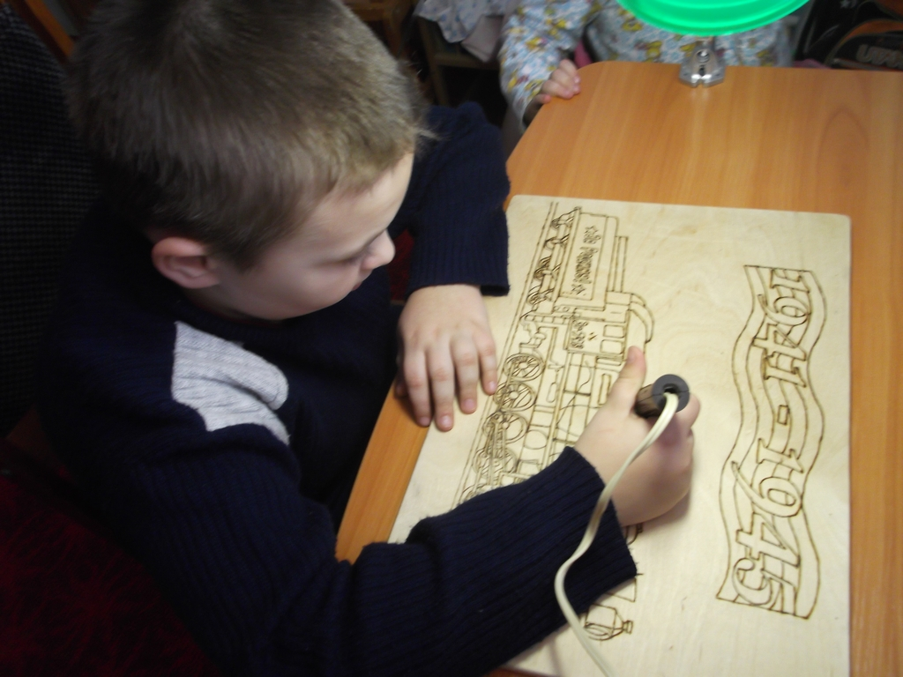
Выжигание

Slide 12
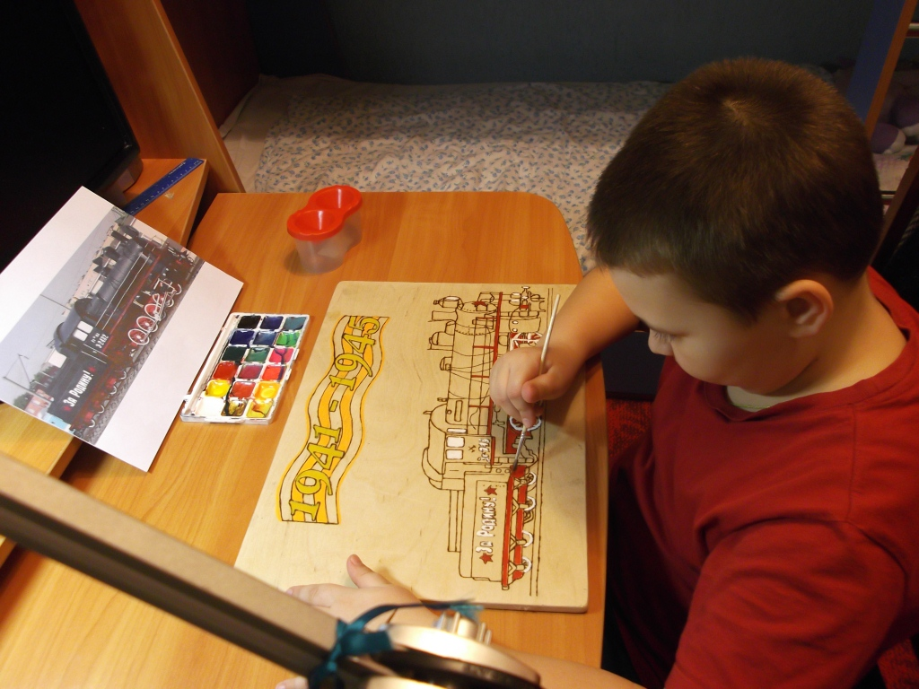
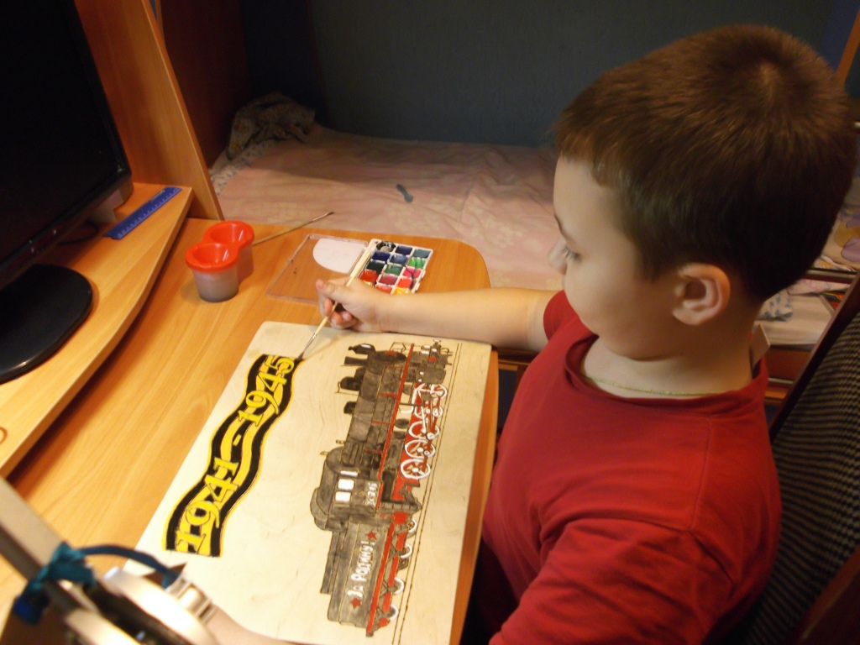
Создание декора

Slide 13
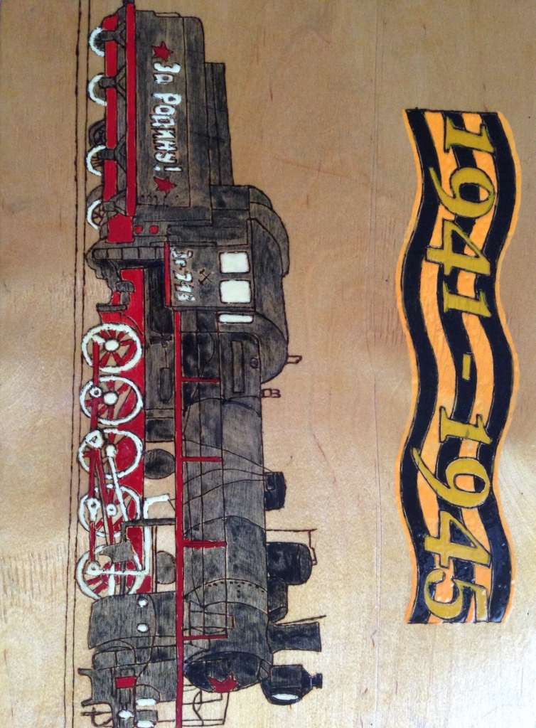
Работа готова!

Slide 14
Вывод:
получился отличный сувенир;
я получил дополнительные знания о поезде – памятнике «Воинский эшелон»;
научился работать с лобзиком и выжигателем;
за время работы над проектом развивал свои творческие способности;
получил огромное удовольствие от творчества.

Slide 15
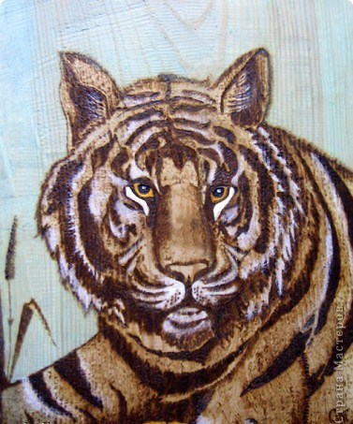
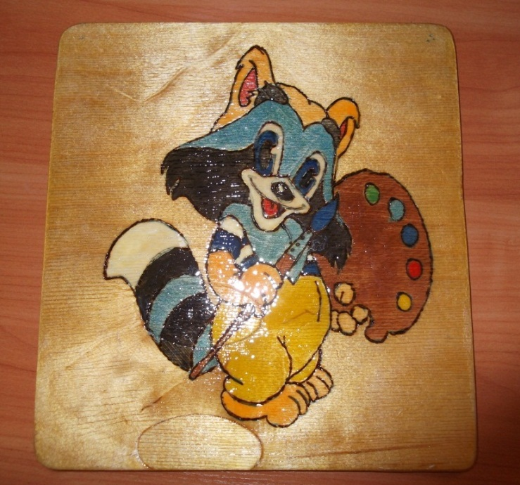
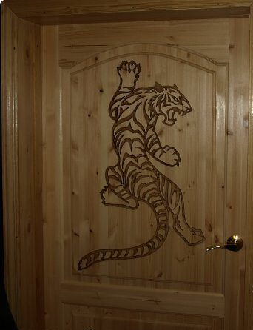
Планы на будущее

Slide 16
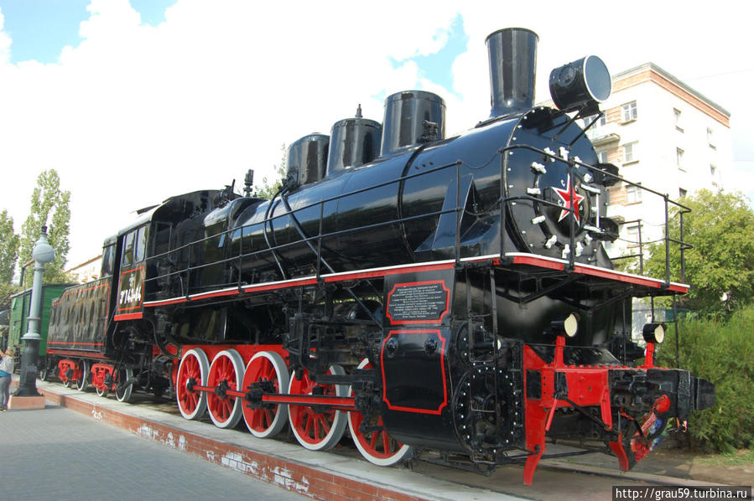
Спасибо за внимание!

Slide 17
Используемые ресурсы
Википедияhttps://ru.wikipedia.org/wiki/%CF%E8%F0%EE%E3%F0%E0%F4%E8%FF
Мирознайhttp://www.miroznai.ru/Trip/Pages/ShowSubject.aspx?sbjid=4393&templId=132
Коробочка идей и мастер-классовhttp://podelki-doma.ru/handmade/tehnika-vyizhiganiya
Эскиз http://turbina.ru/guide/Volgograd-Rossiya-87818/Otzyvy/Tchto-delat-dostoprimetchatelnosti/Arkhitektura-Pamyatniki/3/0/Memorialnyy-kompleks-Voinskiy-eshelon-46419/Otzyv/Zheleznodorozhniki-v-Stalingradskoy-bitve-73307/photo2196788/

